Slide 1
兵庫県との連携に向けた提案
令和３年12月２６日
大阪府知事
吉 村 洋 文

Slide 2
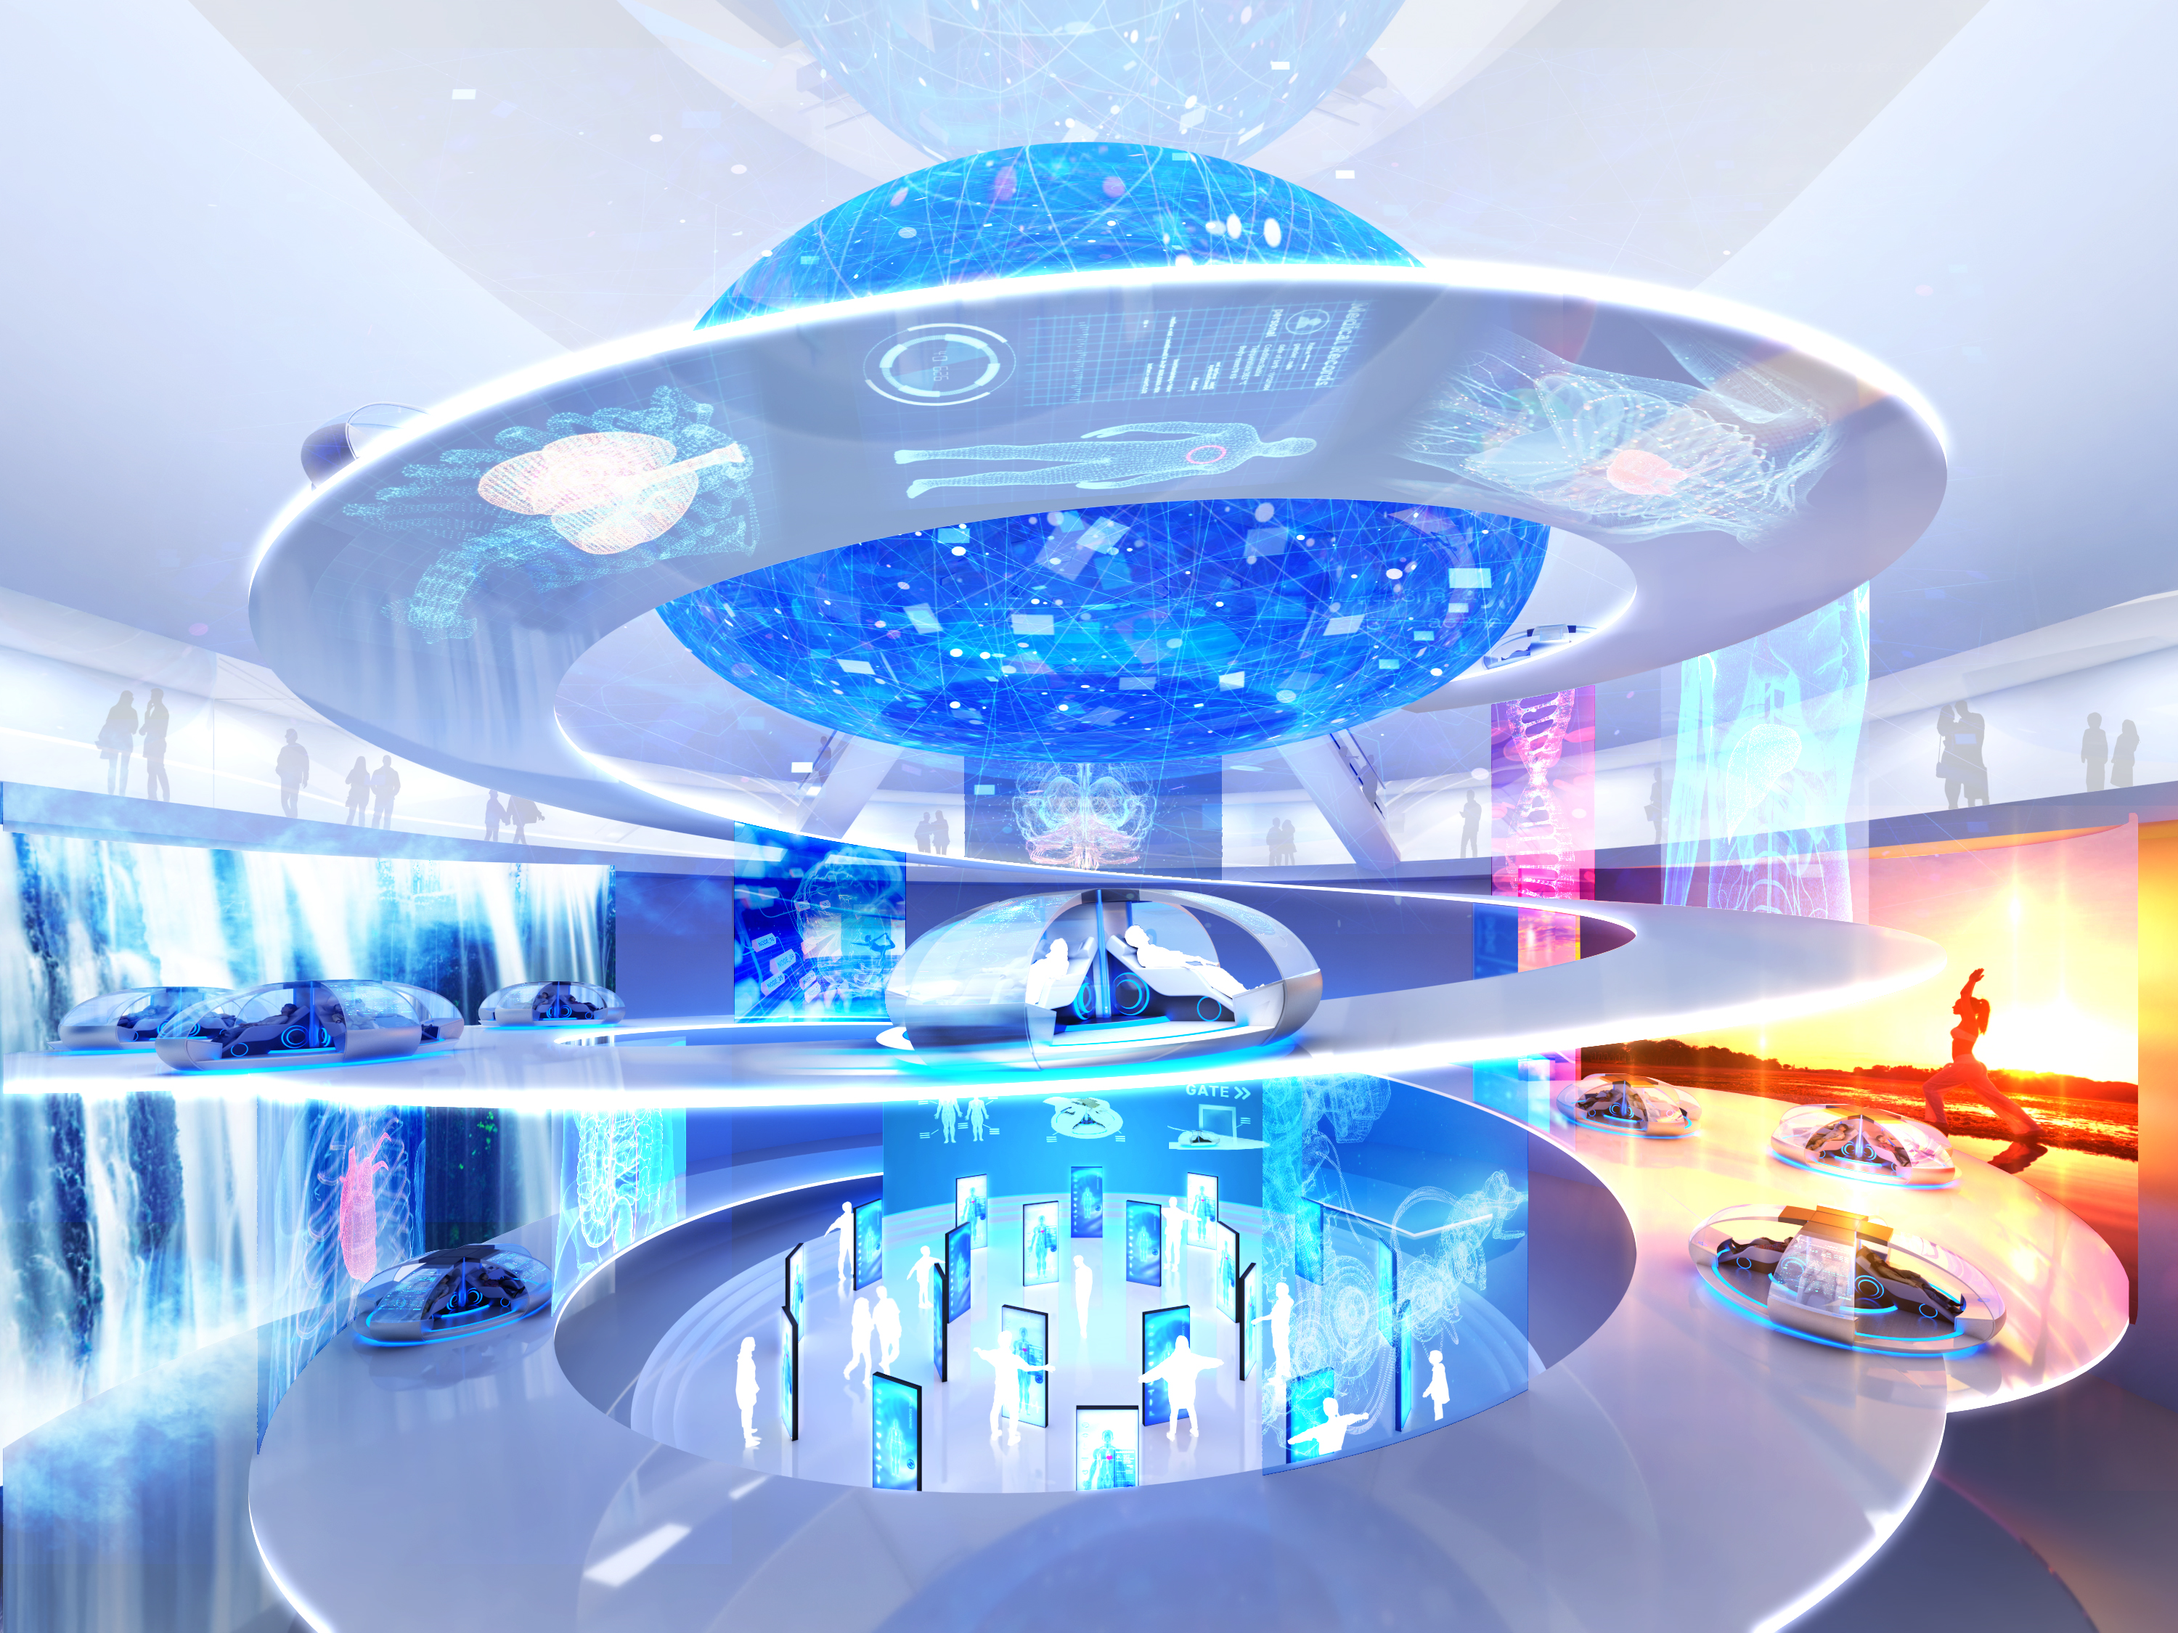
大阪の再生・成長に向けた取組み
ポストコロナの新たな未来を切り拓くシンボルである
「大阪・関西万博」をインパクトにさらなる成長・飛躍をめざす
【万博開催概要】
テ ー マ | いのち輝く未来社会のデザイン （Designing Future Society for Our Lives） | 開催期間 | 2025年4月13日 ～10月13日
コンセプト | People‘s Living Lab（未来社会の実験場） | 来場者数 | 約2,820万人 （想定）
会 場 | 夢洲（ゆめしま） （大阪市臨海部） | 経済波及効果 | 2.0兆円 （試算値）
2025年日本国際博覧会
大阪パビリオン内のイメージ
❶健康・医療関連産業のリーディング産業化
❸国内外の観光需要の取り込みの強化
彩都、健都、中之島（未来医療国際拠点）など
世界的なクラスター形成 等
IR誘致による新たな国際観光拠点の形成 等
❷スタートアップ、イノベーションの創出
❹国際金融都市の実現に向けた挑戦
・ スーパーシティの指定による大胆な規制緩和
・ スタートアップの創出拡大と国内外からの人材・企業
等の呼込み 等
・ アジア・世界の活力を呼込み「金融をテコに発展する
グローバル都市」
・ 先駆けた取組みで世界に挑戦する「金融のフロントラ
ンナー都市」
【今後成長が見込まれる分野】
ライフサイエンス・ヘルスケア
スマートシティ
カーボンニュートラル
大阪・関西の強みを活かし、東西二極の一極として日本の成長をけん引
１

Slide 3
兵庫・大阪連携の意義
【人・モノの交流】
◆ 兵庫－大阪の移動者は、他府県との移動者に比べて圧倒的に多く、「生活圏が一体」である
【兵庫⇔大阪：のべ約４億人/年、大阪⇔京都：のべ約２億人/年、大阪⇔東京：のべ約３千万人/年】
◆ 兵庫－大阪の物流が他府県に比べ多く、互いの取引関係が上位にあるなど、「経済圏が一体」である
【経済・産業】
◆ 兵庫・大阪は、人口や事業所が集積し、総生産額も大きい、関西経済のけん引役 【関西全体の約７割】
【インフラ】
◆ 成長の基盤を支えるインフラが充実
港湾（神戸、大阪、尼崎西宮芦屋、堺泉北等）、空港（神戸、大阪国際、関西国際）など
⇒ 東京と並ぶ、日本の成長エンジンとしての都市圏を形成
◆人口
◆事業所
◆総生産額（名目）
兵庫・大阪合計は、関西全体の約６５％。
東京の約１０３％。
兵庫・大阪合計は、関西全体の約６６％。
東京の約９４％
兵庫・大阪合計は、関西全体の約６７％。
東京の約５７％
（単位：千人）
（単位：百万円）
都道府県 | 人口
滋賀 | 1,414
京都 | 2,583
大阪 | 8,809
兵庫 | 5,466
奈良 | 1,330
和歌山 | 925
鳥取 | 556
徳島 | 728
東京 | 13,921
都道府県 | 事業所数
滋賀 | 56,655
京都 | 118,716
大阪 | 422,568
兵庫 | 222,343
奈良 | 48,235
和歌山 | 48,218
鳥取 | 26,446
徳島 | 37,021
東京 | 685,615
都道府県 | 総生産額（名目）
滋賀 | 6,767,885
京都 | 10,665,508
大阪 | 40,195,600
兵庫 | 21,177,777
奈良 | 3,722,814
和歌山 | 3,604,365
鳥取 | 1,908,004
徳島 | 3,173,285
東京 | 107,041,763
関西の
約６５％
関西の
約６６％
関西の
約６７％
（出典：2019年１０月人口推計）
（出典：平成２８年経済センサスー活動調査）
２
（出典：平成３０年度県民経済生産）

Slide 4
事業所の集積
◆ 兵庫・大阪のベイエリアには、大きなポテンシャルがある
◆ 府県域を越え連続して多くの事業所が集積する、経済をけん引するエリア
【事業所の集積状況】
全国３位：神戸市中央区三ノ宮駅付近；７,１１３か所
【全国の市町村別ランキング】
順位 | 市名 | 事業所数
第２位 | 大阪市 | 198,329
第８位 | 神戸市 | 69,736
第19位 | 堺市 | 30,471
第23位 | 東大阪市 | 25,875
第２４位 | 姫路市 | 24,442
第４０位 | 尼崎市 | 18,317
全国４位：大阪市中央区役所付近；６,７５８か所
〔基準（約１km四方）地域メッシュ地図〕（平成28年経済センサスー経済調査に関するメッシュ統計結果）
３

Slide 5
ベイエリアの新しいポテンシャル（IRの実現）
◆ 万博会場でもある夢洲で、IRの実現をめざす
◆ 「持続的な経済成長のエンジン」として、関西の成長をけん引
基本理念 | あらゆるものを「結ぶ」起点となる
会 場 | 夢洲(ゆめしま)
敷地面積 | 約49.2万㎡
来場者数 | 約2,000万人/年
経済波及効果 ※ | 約１兆5,800億円（建設時） 約１兆1,400億円/年（運営)
※近畿圏
２０２２年秋頃
（想定）
国による区域整備計画の認定を獲得
IRを核とした国際観光拠点の形成に向け「夢洲のまちづくり」を推進
２０２９年秋～冬頃
（想定）
「世界最高水準の成長型IR」の開業
４

Slide 6
兵庫・大阪の連携項目の提案

Slide 7
兵庫・大阪連携にあたっての基本的な考え方
さらなる成長に向けて、
兵庫・大阪それぞれがもつポテンシャルを融合した取組みが必要
ベイエリアのポテンシャルを活かし連携
兵庫と大阪が「協調」と「競争」をしながら、
それぞれの魅力向上・成長を実現
コロナを乗り越えた先の成長を確かなものとするために
兵庫・大阪の両知事による「トップセールス」を通じ
・海外から『ヒト・モノ・投資』を呼込む
・海外へ『産業・観光資源』を売り込む
例えば

Slide 8
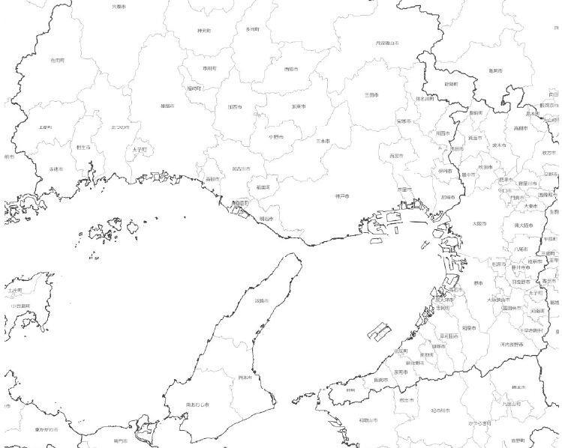
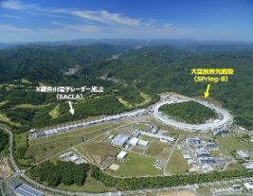
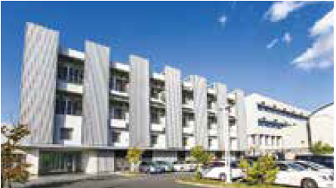
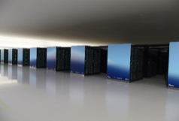
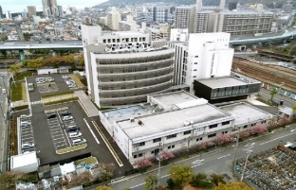
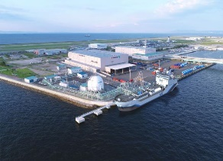
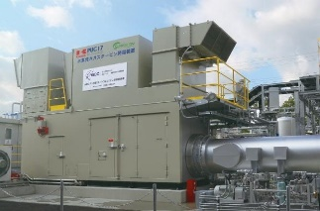
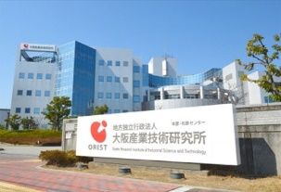
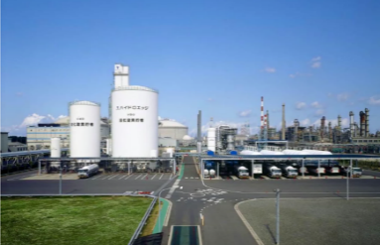
提案❶ 万博をインパクトとした新産業創出・育成に向けた連携
◆ 成長分野である環境・健康関連を中心とする、世界最先端の産業拠点クラスタ―、
研究機関等の、兵庫・大阪お互いの強みを掛け合わせることで相乗効果が期待できる
Spring-8・SACLA
技術研究組合リチウムイオン電池材料評価研究センター(LIBTEC)
播磨科学公園都市
農林水産技術総合センター
ライフサイエンス
産業の集積
・SPring-8・SACLA
・県立粒子線治療センター 等
神戸医療産業都市
・理化学研究所（富岳など）
・先端医療研究センター 等
彩 都
産業技術総合研究所(LIBTEC含）
・医薬基盤・健康・栄養研究所 等
うめきた
大阪大学
健康科学研究所
健 都
富岳
・日本医療研究開発機構
・NEDO関西支部 等
・国立循環器病研究センター 等
福祉のまちづくり研究所
神戸大学
中之島
兵庫県立大学
夢洲
（万博・IR会場）
・未来医療国際拠点 等
道修町
(薬の町）
世界初の
水素エネルギー実証事業
大阪健康安全基盤研究所
【液化水素の荷揚基地の様子】
工業技術センター
大阪市立大学
製品評価技術基盤機構(NITE)
環境
環境農林水産総合研究所
大阪府立大学
健康関連
※提供:HySTRA
大学
【水素エネルギー利用システム
の開発実証事業の様子】
大阪産業技術総合研究所
日本最大級液化水素プラント
※提供:川崎重工業（株）
Ⓒ国土地理院
地理院地図
＊水素スマートシティ神戸構想HPより
６
（株）ハイドロエッジ

Slide 9
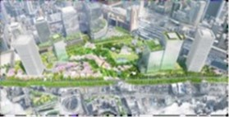
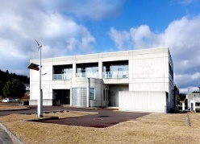
提案❶ 万博をインパクトとした新産業創出・育成に向けた連携
大阪では、新たな産業拠点等の整備が進んでおり、兵庫の産業クラスターとの連携の可能性
今後成長が見込まれる「ライフサイエンス・ヘルスケア」「スマートシティ」「カーボンニュートラル」等の分野で連携を深めイノベーションを創出、スタートアップを育成
大阪
兵庫
未来医療国際拠点
再生医療の拠点として、2024年に中之島にオープン予定
播磨科学公園都市
世界最高性能の研究基盤施設
「大型放射光施設（SPring-8）」等
うめきた２期
2024年度に先行まちびらき
2027年度に全体開業予定
スーパーシティのフィールドとして、未来社会の実現をめざす
放射光ナノテク研究所
出典：
うめきた２期 開発事業者資料
大阪公立大学（新大学）
大阪府立大学と大阪市立大学を母体として202２年４月に開学予定
【スマートシティ】【パブリックヘルス/スマートエイジング】【バイオエンジニアリング】【データマネジメント】に重点的に取組み
森之宮の都心メインキャンパスは2025年度開設予定
神戸医療産業都市
日本最大の医療産業クラスター
神戸大学、理化学研究所等
新産業の創出、人材育成等を進めることにより、海外からの企業・スタートアップを呼込み
７

Slide 10
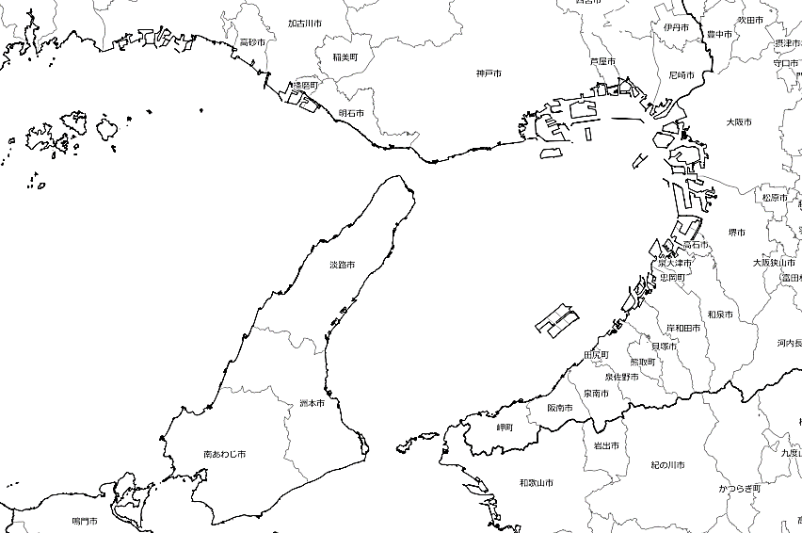
提案❷ 兵庫・大阪の観光の強みをミックスした連携
◆ ベイエリアを中心に豊富な観光資源が集積しており、それぞれの強みをミックスした
連携が期待できる
【観光資源（イメージ）】
【世界遺産】
神戸・阪神エリア
～異国情緒漂うまち～
宝塚大劇場
姫路城
有馬温泉
大阪市エリア
～エンターテイメントの中心地・エネルギッシュな繁華街～
須磨離宮公園
旧居留地
阪神甲子園球場
播磨エリア
～豊かな自然と歴史～
USJ
明石公園
南京町
明石海峡大橋
大阪城
新世界
神戸ハーバーランド・メリケンパーク
六甲アイランド
海遊館
あわじ花さじき
万博・IR予定地
【世界遺産】
百舌鳥・古市古墳群
慶野松原
洲本温泉
アワイチ
（淡路１周サイクリングルート）
岸和田だんじり祭り
りんくうタウン
淡路エリア
～瀬戸内海最大のリゾートアイランド～
犬鳴山温泉
大阪府南部エリア
～歴史とロマンと伝統文化、自然が共存するエリア～
マーブルビーチ
Ⓒ国土地理院
地理院地図

Slide 11
提案❷ 兵庫・大阪の観光の強みをミックスした連携
万博の成功に向けた機運醸成のために、兵庫・大阪の自然やイベントなど幅広く豊富な観光資源の掛け合わせにより、一体的に魅力を向上
【観光資源（例）】
兵 庫 県
大 阪 府
歴史・文化
自然・景観
スポーツ・ エンタメ
食・特産品
祭り・イベント
・旧居留地
・南京町
・灘五郷
・竹田城跡
・生野銀山
・伊弉諾神宮
・百舌鳥・古市古墳群（世界遺産）
・大阪城
・国立文楽劇場
・国立国際美術館
・住吉大社
・心斎橋筋商店街・道頓堀
・大阪天満宮
・黒門市場
・竹内街道
・宝塚大劇場
・姫路城（世界遺産）
・六甲山・摩耶山
・明石海峡大橋
・神戸ポートタワー
・メリケンパーク
・夙川の桜
・須磨離宮公園
・明石公園
・家島諸島
・山陰ジオパーク
・あわじ花さじき
・玄武洞
・鳴門海峡の渦潮
・慶野松原
・有馬温泉
・洲本温泉
・摂津峡
・金剛山
・万博記念公園
・大阪城公園
・箕面公園・大滝
・生駒山系
・和泉葛城山
・犬鳴山
・マーブルビーチ
・せんなん里海公園
＜スポーツ＞
・西宮アイスアリーナ
・はりまサイクリングロード
・パラグライダー（丹波）
・アワイチサイクリングコース
＜エンタメ＞
・六甲スノーパーク
・アンパンマンミュージアム
・王子動物園
・神戸動物王国
・阪神甲子園球場
＜スポーツ＞
・全国高等学校
ラグビーフットボール大会
・大阪マラソン
・泉州国際マラソン
＜エンタメ＞
・USJ
・海遊館
・新世界
・京セラドーム
・天王寺動物園
・うめきたエリア
・カップヌードル
ミュージアム
＜食＞
・明石焼き
・清酒
・そばめし
・出石皿そば
・ビフカツ
＜特産品＞
・神戸ビーフ
・丹波黒大豆
・淡路島たまねぎ
・シラス
・但馬牛
・松葉ガニ
・三田牛
・明石鯛
・明石たこ
＜食＞
・たこ焼き
・串カツ
・イカ焼き
・お好み焼き
・ふぐ
＜特産品＞
・泉州水なす
・難波葱
・泉南あなご
・河内鴨
・河内ワイン
・かに
・かすうどん
・インスタントラーメン
・みたらし団子
・岩おこし・栗おこし
＜祭り＞
・灘のけんか祭り
・神戸まつり
・赤穂義士祭り
・淡路だんじり祭り
・デカンショ祭り
＜イベント＞
・神戸ルミナリエ
・六甲ミーツ・アート芸術散歩
・神戸イルミナージュ
・みなとこうべ海上花火大会
＜祭り＞
・天神祭
・愛染祭
・だんじり祭り
＜イベント＞
・御堂筋イルミネーション
・OSAKA光のルネサンス
・淀川花火大会
「エンターテインメント」～「体験」～「食」を丸ごと楽しめる観光メニューの充実の検討
海上交通を活用した周遊コース（阪神・ベイエリア・淡路島）の検討

Slide 12
提案❸ 国際金融都市の実現に向けた連携
◆ 「経済の血液」とも言われる金融機能の強化は、ポストコロナの経済の再生を図る
新たな成長の柱
◆ 独自の個性・機能を持つ国際金融都市を形成し、さらなる飛躍につなげる
めざす国際金融都市像
「国際金融都市OSAKA戦略骨子」（２０２１年９月策定）
アジア・世界の活力を呼び込み
「金融をテコに発展するグローバル都市」
先駆けた取組みで世界に挑戦する
「金融のフロントランナー都市」
◆具体的なイメージ◆
・金融面からスタートアップの成長を支援するエコシス
テムの拠点
・フィンテック企業の集積する都市
・日本の金融機能におけるレジリエント（強靭）な都市
・金融リテラシーが高く投資が活発な都市
◆具体的なイメージ◆
・エッジの効いた金融商品の開発によるアジアにおけ
る先駆的なデリバティブの拠点
・サステナブルファイナンスの先進的な取組みが行わ
れる都市
・革新的な金融社会実験・実装が可能となる都市
戦略の取組期間
最終年度（２０５０年：カーボンニュートラル目標年度）を見据えて、短期（2025年大阪・関西万博まで）、
中期（2030年）の期間を設定して取組み
兵庫・大阪の都市の多彩な資源・魅力を発揮し、国際金融都市としての地位向上
令和３年度末に大阪府において戦略を策定し、具体的な取組みを進める

